Slide 1
MNBS081 Biostatistika
(jaro 2022)
MICHAL SVOBODA
Institut biostatistiky a analýz LF MU
svoboda@iba.muni.cz

Slide 2
Osnova
Excel: opakování, příprava dat, základní vzorce
Základy popisné statistiky
Základní rozdělení pravděpodobnosti, testování hypotéz
Parametrické testy
Neparametrické testy
Analýza kontingenčních tabulek
Základy korelační analýzy a lineární regrese

Slide 3
Důležité informace
Výuka: 14:00–15:40, počítačová učebna F01B1/709
Materiály v IS
Software: Microsoft Office - Excel, Statistica
Pro získání zápočtu/kolokvia je třeba:
1) Účast – povoleny jsou 2 absence
  Při větší absenci – splnění písemky na konci semestru (teoretická část + řešení příkladů na počítači)
2) Domácí úkoly – povoleno max 1 neodevzdání
  za účelem procvičení, dostanete zpětnou vazbu, na dalším cvičení se vrátíme, kdyby byl problém
3) Závěrečný úkol – datový soubor – praktické úkoly

Slide 4
Organizace výuky
15. 2. – Excel: opakování, příprava dat, základní vzorce
1. 3. – Základy popisné statistiky (pozor! 22. 2. setkání nebude)
15. 3. – Základní rozdělení pravděpodobnosti, testování hypotéz (pozor! 8. 3. setkání nebude)
22. 3. – Parametrické testy
29. 3. – Neparametrické testy
5. 4. – Analýza kontingenčních tabulek, testy dobré shody
12. 4. – Korelační analýza + základy lineární regrese
19. 4. – Volitelné sezení (návrat k některým tématům)
3. 5. – Ukončení předmětu, test
10. 5. – Vyhodnocení testu

Slide 5
Základy popisné statistiky
Typy proměnných
Popisná statistika

Slide 6
Typy proměnných
Kvalitativní (kategoriální) proměnná
lze ji řadit do kategorií, ale nelze ji kvantifikovat
Příklad: ??
Kvantitativní (numerická) proměnná
můžeme ji přiřadit číselnou hodnotu
Příklad: ??

Slide 7
Typy proměnných
Kvalitativní (kategoriální) proměnná
lze ji řadit do kategorií, ale nelze ji kvantifikovat
Příklad: pohlaví, HIV status, barva vlasů …
Kvantitativní (numerická) proměnná
můžeme ji přiřadit číselnou hodnotu
Příklad: výška, hmotnost, teplota, počet hospitalizací …

Slide 8
Kvalitativní proměnné, znaky
Binární znaky: dvě kategorie, obvykle se kódují pomocí číslic 1 (přítomnost znaku) a 0 (nepřítomnost znaku).
Příklad: ??
Nominální znaky: několik kategorií (A, B, C), které nelze uspořádat.
Příklad: ??
Ordinální znaky: několik kategorií, které lze vzájemně seřadit, tedy můžeme se ptát, která je větší/menší (1<2<3).
Příklad: ??

Slide 9
Kvalitativní proměnné, znaky
Binární znaky: dvě kategorie, obvykle se kódují pomocí číslic 1 (přítomnost znaku) a 0 (nepřítomnost znaku).
Příklad: Diabetes (1 – ano, 0 – ne),
    Pohlaví (1 – muž, 0 – žena).
Nominální znaky: několik kategorií (A, B, C), které nelze uspořádat.
Příklad: krevní skupiny (A – B – AB – 0)
Ordinální znaky: několik kategorií, které lze vzájemně seřadit, tedy můžeme se ptát, která je větší/menší (1<2<3).
Příklad: stupeň bolesti (mírná – střední – velká)
stadium maligního onemocnění (I – II – III – IV)

Slide 10
Popisné statistiky
Charakteristiky polohy (míry střední hodnoty, míry centrální tendence)
Udávají, kolem jaké hodnoty se data centrují, resp. které hodnoty jsou nejčastější; popis „těžiště“ – míry polohy.
Aritmetický průměr, medián, modus, geometrický průměr
Charakteristiky variability (proměnlivosti)
Zachycují rozptýlení hodnot v souboru (proměnlivost dat).
Variační rozpětí, rozptyl, směrodatná odchylka, variační koeficient, střední chyba průměru

Slide 11
Charakteristiky polohy
Modus: nejčastěji se vyskytující hodnota proměnné v souboru (u kvalitativních proměnných).
α-kvantil: je-li α Є (0,1), pak α-kvantil x_{α} je číslo, které rozděluje uspořádaný datový soubor na dolní úsek, obsahující aspoň podíl α všech dat a na horní úsek obsahující aspoň podíl 1-α všech dat.
x_{0,50} – medián, x_{0,25} – dolní kvartil, x_{0,75} – horní kvartil, x_{0,1….} x_{0,9} – decily
Medián: hodnota, jež dělí řadu podle velikosti seřazených hodnot na dvě stejně početné poloviny.

Slide 12
Charakteristiky polohy
Aritmetický průměr: je definován jako součet všech naměřených údajů vydělený jejich počtem,
kde x_{i} jsou jednotlivé hodnoty a n jejich počet.
Geometrický průměr: n kladných hodnot x_{i,} , má smysl všude, kde má nějaký informační smysl součin hodnot proměnné. Z praktického hlediska platí, že logaritmus geometrického průměru je roven aritmetickému průměru logaritmovaných hodnot souboru.

Slide 13
Průměr vs. medián
POZOR: Průměr je silně ovlivněn extrémními hodnotami (tzv. odlehlá pozorování), medián jimi ovlivněn není.
Průměr je vhodný ukazatel středu souboru u normálního, resp. symetrického rozložení, medián i v případě proměnných s neznámým rozdělením.
V případě symetrického rozložení jsou průměr a medián v podstatě shodné, v případě asymetrického rozložení nikoliv!

Slide 14
Charakteristiky variability
Kvartilové rozpětí: q = x_{0,75} - x_{0,25}
Rozptyl (variance): ukazatel šířky rozložení získaný na základě odchylky jednotlivých hodnot od průměru (jeho vypovídací schopnost je nejvyšší v případě symetrického/normálního rozložení).
Směrodatná odchylka (SD): druhá odmocnina z rozptylu
Koeficient variance: podíl SD ku průměru u poměrových znaků. Vyjadřuje se v procentech. Umožňuje porovnat variabilitu několika znaků.

Slide 15
Další popisné statistiky
Počet hodnot: důležitý ukazatel, znamená jak moc lze na data spoléhat
Suma hodnot
Minimum
Maximum
Variační rozpětí (rozsah): rozdíl mezi největší a nejmenší hodnotou
Střední chyba průměru (SE): měří rozptýlenost vypočítaného aritmetického průměru v různých výběrových souborech vybraných z jednoho základního souboru

Slide 16
Popis a vizualizace kvalitativních proměnných
Popis kvalitativních dat: četnost jednotlivých kategorií
Vizualizace kvalitativních dat: koláčový nebo sloupcový graf
Příklad: Známka z biostatistiky (podzim 2014)
Frekvenční tabulka
Koláčový graf
Sloupcový graf
Známka | n | %
A | 11 | 18,0
B | 20 | 32,8
C | 16 | 26,2
D | 9 | 14,8
E | 5 | 8,2
F | 0 | 0,0
Celkem | 61 | 100,0

Slide 17
Popis kvantitativních dat
Popis kvantitativních dat: charakteristika středu (průměr, medián aj.), charakteristika variability (rozptyl, rozsah hodnot, interkvartilové rozpětí aj.)
Příklad: Popis výšky pacientů (cm)
Popisné statistiky
Charakteristika
N | 61
Průměr (cm) | 161,5
Medián (cm) | 161,0
Sm. odchylka (cm) | 4,7
Rozptyl (cm²) | 22,2
min-max (cm) | 144–169
dolní-horní kvartil (cm) | 158–164
Průměr a medián se téměř shodují. Co nám to říká?

Slide 18
Vizualizace kvantitativních dat
Vizualizace kvantitativních dat: nejčastěji pomocí krabicového grafu nebo histogramu
Příklad: Popis výšky pacientů (cm)
Krabicový graf
Histogram
maximum (100% kvantil)
horní kvartil (75% kvantil)
medián (50% kvantil)
dolní kvartil (25% kvantil)
Jsou data symetrická?
minimum (0% kvantil)
Odlehlá hodnota?

Slide 19
Program Statistica
Představení programu Statistica
Praktické cvičení v programu Statistica

Slide 20
Program Statistica
Jak získat program Statistica:
https://inet.muni.cz
Login a heslo: UČO a primární heslo jako do IS-u.
V nabídce zvolit: Provozní služby – Software – Nabídka softwaru
Nalézt: Statistica 13 – kliknout Získat a postupovat dle návodu

Slide 21
Praktické cvičení v programu Statistica

Slide 22

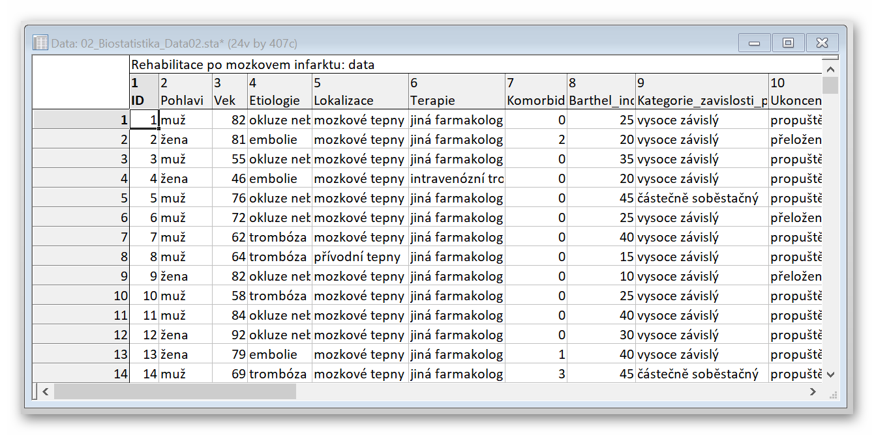
Datový soubor
Rehabilitace po mozkovém infarktu

Slide 23
Rehabilitace po mozkovém infarktu
Cvičný datový soubor obsahuje záznamy o celkem 407 pacientech hospitalizovaných pro mozkový infarkt na neurologickém oddělení akutní péče, kde jim byla poskytnuta terapie pro obnovu krevního oběhu v postižené části mozku.
Po zvládnutí akutní fáze byl u pacientů vyhodnocen stupeň soběstačnosti v základních denních aktivitách (ADL) pomocí tzv. indexu Barthelové (BI) a byli přeloženi na rehabilitační oddělení.
Po dvou týdnech byl opět dle BI vyhodnocen stupeň soběstačnosti a pacienti byli buď propuštěni do ambulantní péče, nebo přeloženi na oddělení následné péče.

Slide 24
Rehabilitace po mozkovém infarktu
Sbírané informace:
základní demografické údaje (pohlaví a věk),
informace o samotné diagnóze mozkové příhody (etiologie a lokalizace uzávěru cévy),
informace o léčbě (typ indikované terapie a výskyt komplikací)
informace o způsobu ukončení rehabilitace.
Stupeň soběstačnosti před rehabilitací byl dodatečně zjištěn z neurologie a na konci rehabilitace byl vyplněn nový dotazník pro určení výsledného indexu Barthelové.

Slide 25
Úkol č. 1 – Popis kategoriálních dat
Zadání: „Proveďte základní popis zastoupení pohlaví u pacientů s mozkovým infarktem. Následně také srovnejte zastoupení pohlaví mezi třemi skupinami pacientů dle etiologie mozkové příhody.“
Postup:
Pro popis dat je vhodné určit absolutní a relativní četnosti.
Grafické znázornění je ideální pomocí koláčového grafu.
V programu Statistica lze získat výsledky pro jakoukoli podskupinu souboru pomocí obecné funkce „By Group“ nebo „Select Cases“.

Slide 26
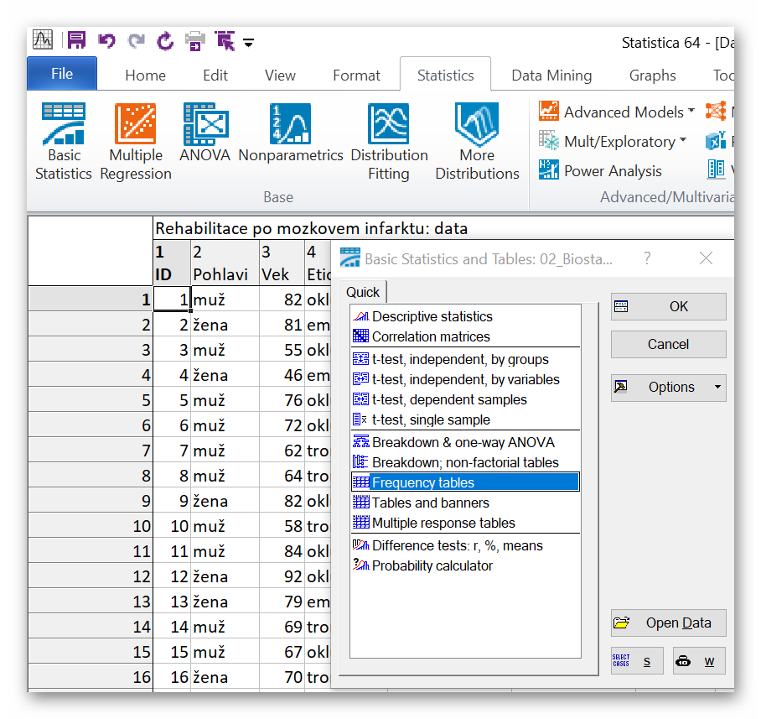
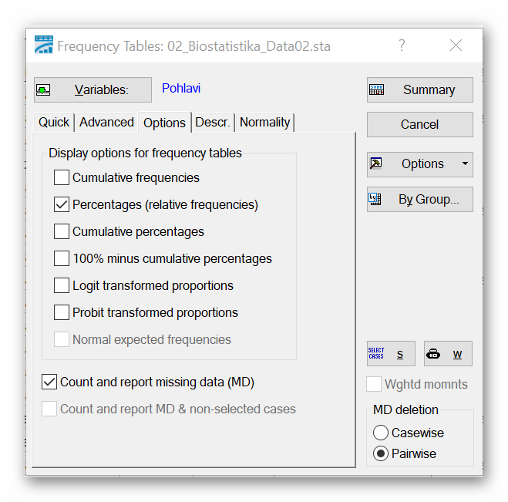
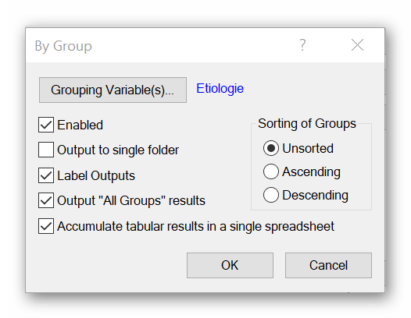
Úkol č. 1 – Řešení v programu Statistica
V menu Statistics zvolíme Basic statistics a vybereme Frequency tables.
Vybereme proměnnou (Variables), kterou chceme analyzovat a na záložce Options zaškrtneme možnost Percentages (relative frequencies).
1
2
3
4
5
7
6
Chceme-li získat výsledky zvlášť pro podskupiny jiné proměnné, aktivujeme funkci By Group (vybrat třídící proměnnou a zaškrtnout Accumulate tabular results in a single spreadsheet).

Slide 27
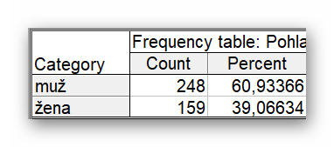
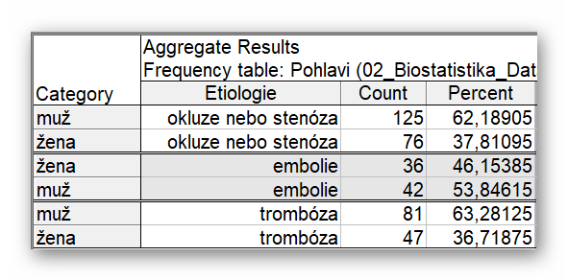
Úkol č. 1 – Výsledky v Statistica
Frekvenční tabulka proměnné pohlaví u pacientů s CMP
Frekvenční tabulka proměnné pohlaví u pacientů s CMP dle etiologie centrální mozkové příhody
Zastoupení mužů a žen v celém souboru je 61 % oproti 39 %.
Při srovnání pacientů dle etiologie mozkového infarktu se nejvíce liší pacienti s embolií, u kterých je podíl mužů jen 54 % oproti 46 % žen.

Slide 28
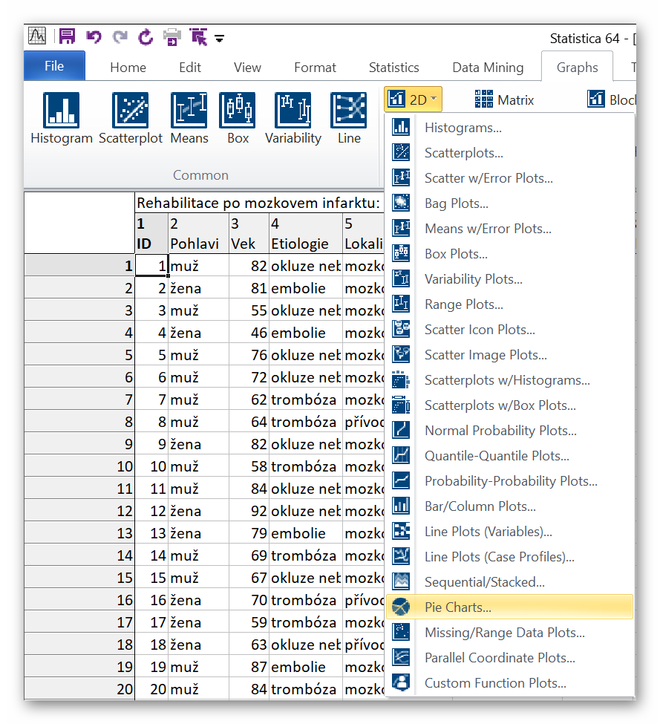
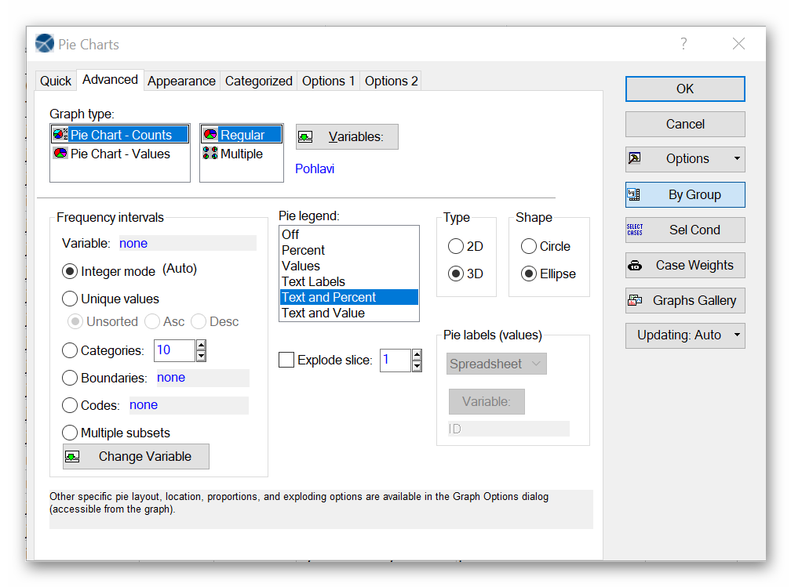
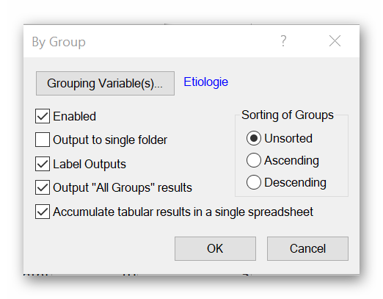
Úkol č. 1 – Řešení v programu Statistica
V menu Graphs zvolíme nabídku 2D grafů a vybereme Pie Charts.
Vybereme proměnnou (Variables), kterou chceme analyzovat a na záložce Advanced vybereme v nastavení legendy možnost Text and Percent.
Chceme-li získat výsledky zvlášť pro podskupiny jiné proměnné, aktivujeme By Group (opět vybrat třídící proměnnou).
1
2
4
3
5
7
6

Slide 29
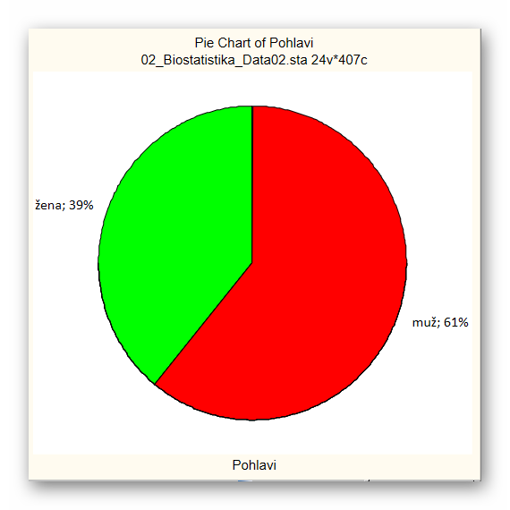
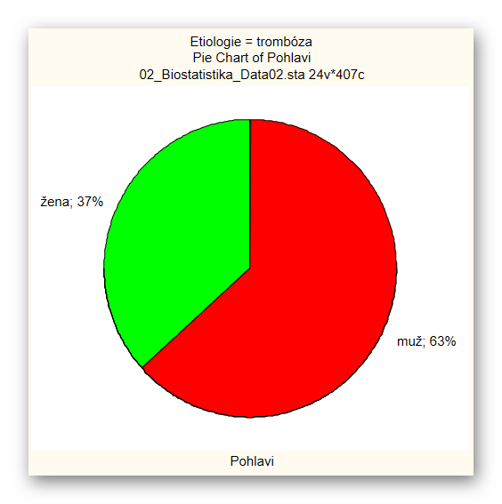
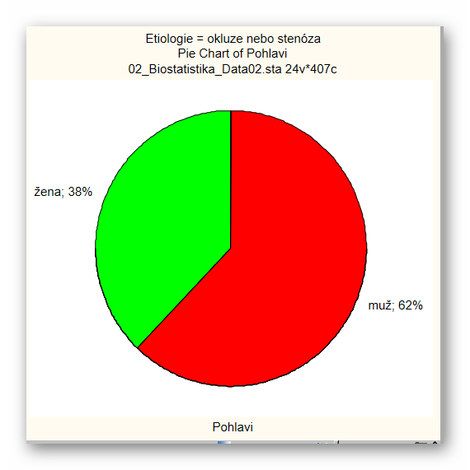
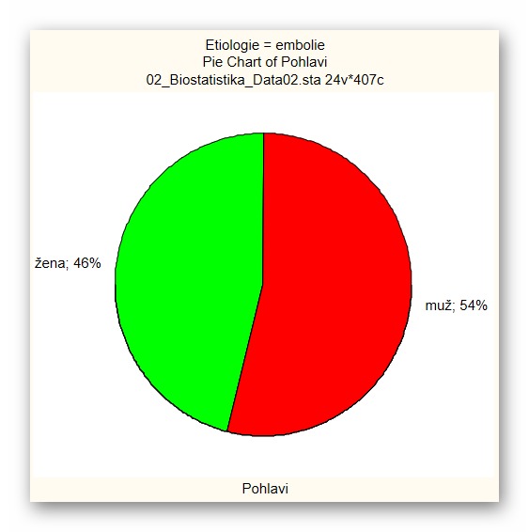
Úkol č. 1 – Výsledky v Statistica
Koláčový graf proměnné pohlaví u pacientů s CMP
Zastoupení mužů v celém souboru je 61 % oproti 39 % žen.
Při srovnání pacientů dle etiologie mozkového infarktu se nejvíce liší pacienti s embolií, u kterých je podíl mužů jen 54 % oproti 46 % žen.

Slide 30
Úkol č. 2 – Popis kvantitativních dat
Zadání: „Proveďte základní popis soběstačnosti dle indexu Barthelové na konci rehabilitace po mozkovým infarktu. Následně také tento ukazatel srovnejte podle míry komplikací během léčby.“
Postup:
Pro popis dat je vhodné určit průměr, medián, směrodatnou odchylku, případně minimum a maximum.
Grafické znázornění je ideální pomocí histogramu. V případě srovnávání různých skupin je vhodný krabicový graf.
V programu Statistica lze získat výsledky pro jakoukoli podskupinu pomocí „By Group“ nebo „Select Cases“.

Slide 31
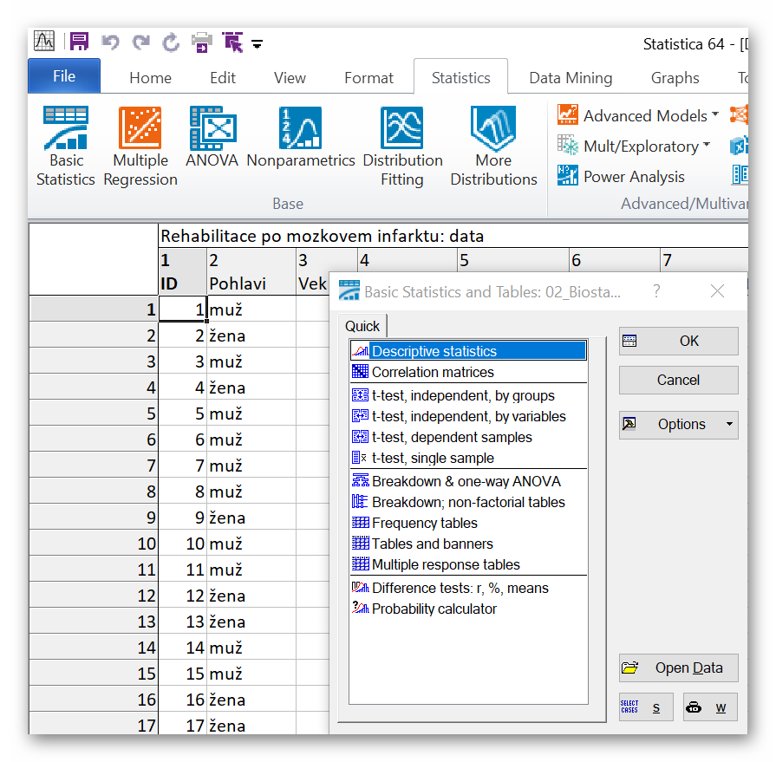
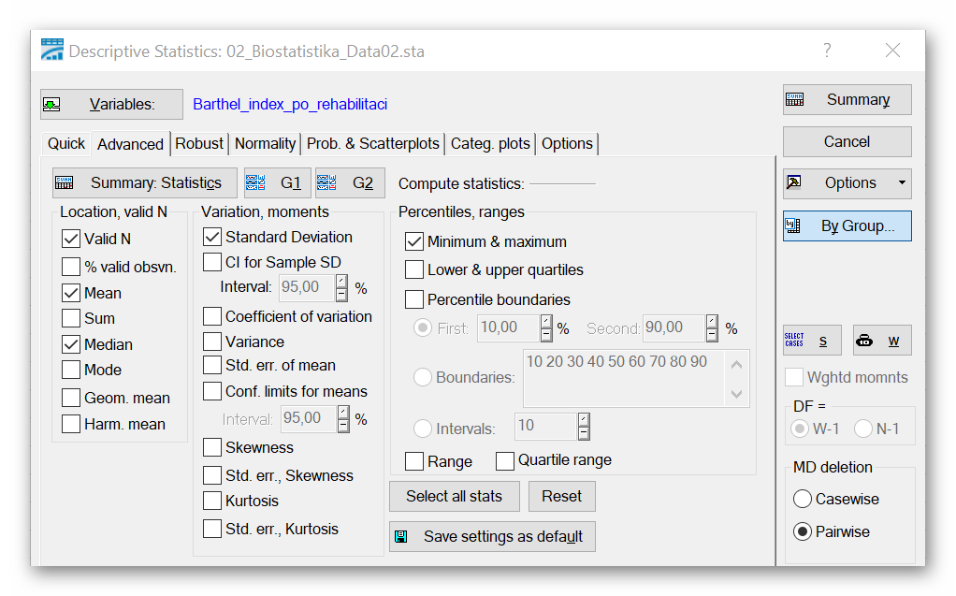
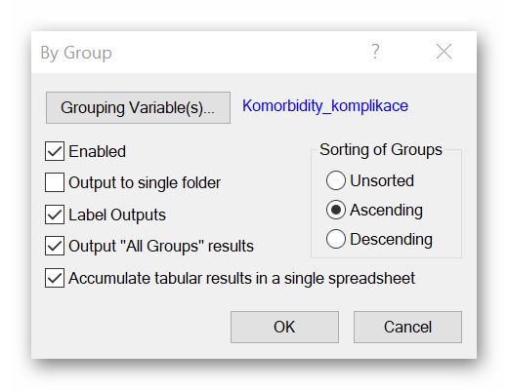
Úkol č. 2 – Řešení v programu Statistica
V menu Statistics zvolíme Basic statistics a vybereme Descriptive statistics.
Vybereme proměnnou (Variables), kterou chceme analyzovat a na záložce Advanced zaškrtneme možnosti výpočtu Mean, Median, Std. Dev, Min. & Max.
Chceme-li získat výsledky zvlášť pro podskupiny jiné proměnné, použijeme By Group (vybrat třídící proměnnou a zaškrtnout Accumulate tabular results in a single spreadsheet).
1
2
3
4
5
7

Slide 32
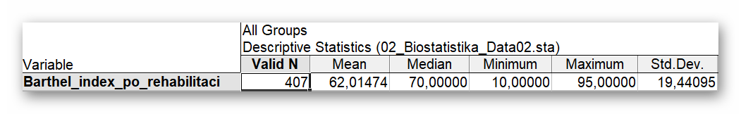
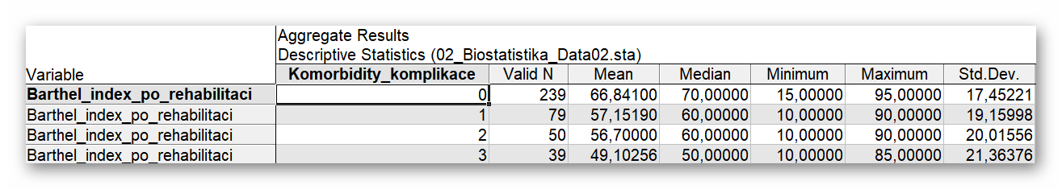
Úkol č. 2 – Výsledky v Statistica
Popisná statistika indexu Barthelové na konci rehabilitace u pacientů s CMP
Popisná statistika indexu Barthelové na konci rehabilitace u pacientů s CMP dle stupně komplikací
Celková průměrná hodnota indexu Barthelové je 62 bodů s mediánem 70 bodů. V závislosti na skóre komorbidit a komplikací během léčby je zřetelný pokles výsledné soběstačnosti s průměrem 67 bodů u nekomplikovaných případů až k 49 bodům u pacientů se stupněm komplikací 3.

Slide 33
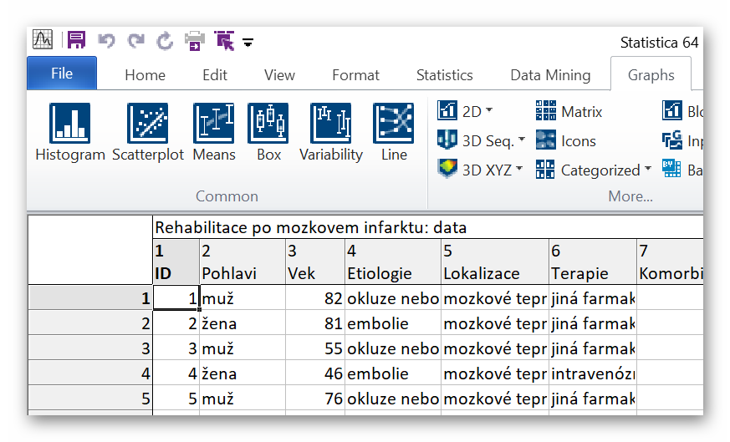
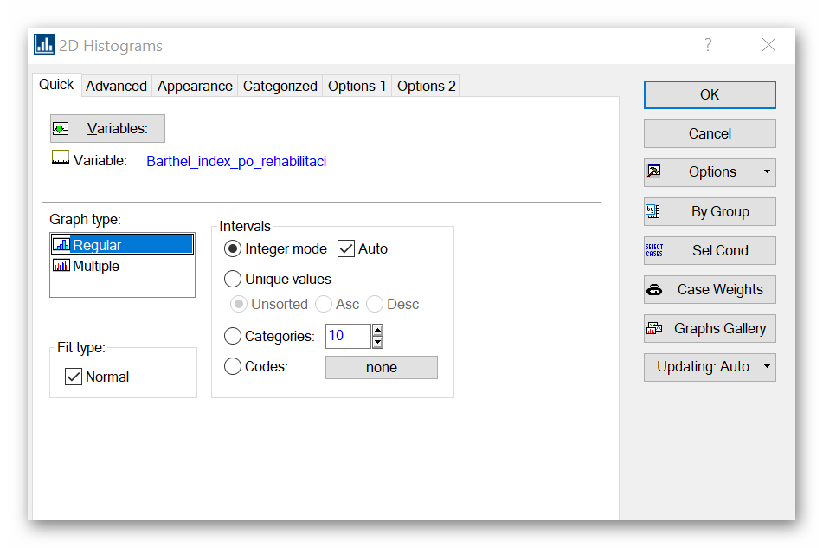
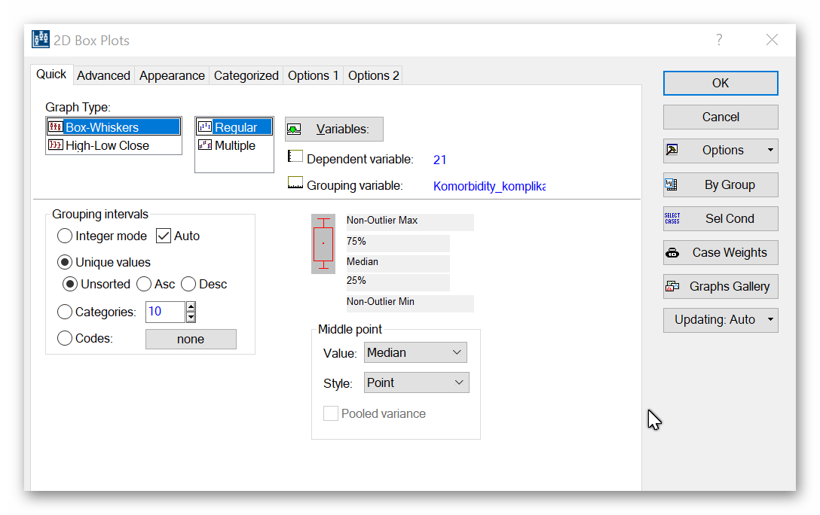
Úkol č. 2 – Řešení v programu Statistica
V menu Graphs zvolíme rovnou Histogram (a) nebo Box (b).
U histogramu pouze vybereme proměnnou (Variables), kterou chceme analyzovat.
U box-plotu vybereme proměnnou (Variables), kterou chceme analyzovat (dependent), a proměnnou obsahující skupiny, které srovnáváme (grouping).
1a
1b
2a
2b

Slide 34
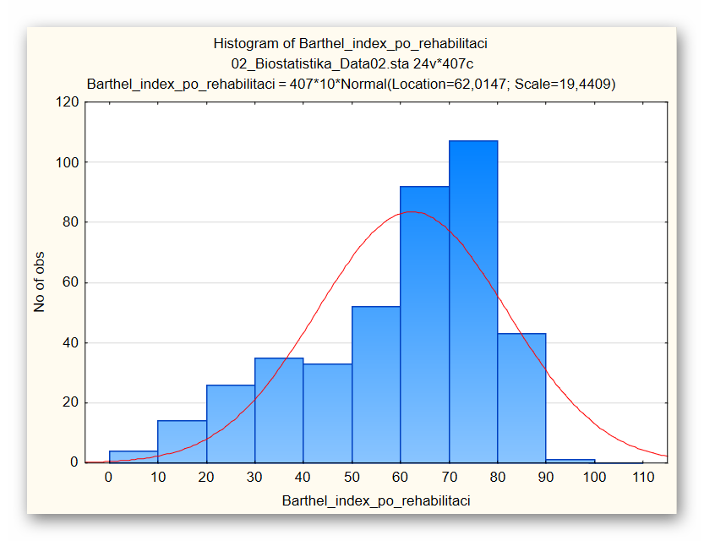
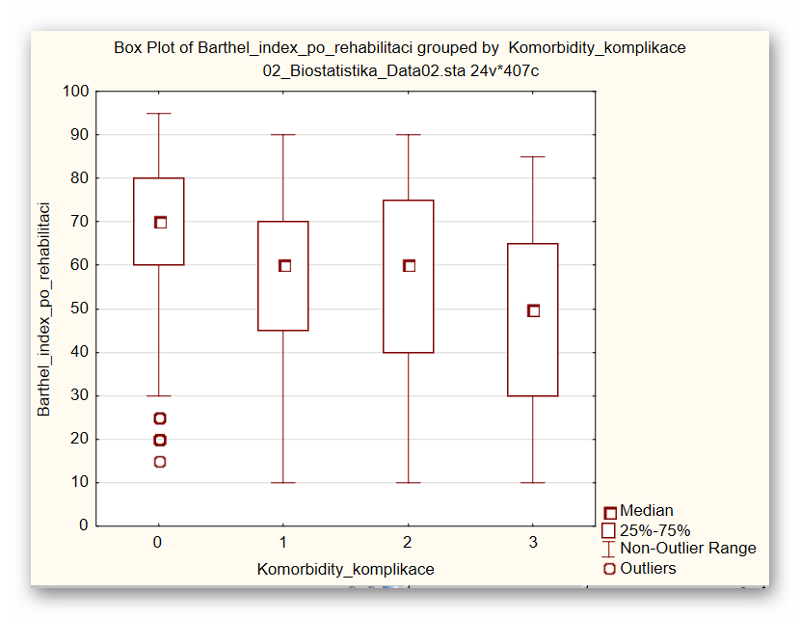
Úkol č. 2 – Výsledky v Statistica
Histogram indexu Barthelové na konci rehabilitace u pacientů s CMP
Krabicový graf indexu Barthelové na konci rehabilitace dle stupně komplikací
Celková průměrná hodnota indexu Barthelové je 62 bodů a tvar distribuce je asymetrický s hodnotami vyskytujícími se hlavně v rozmezí cca 50 až 90 bodů. V závislosti na skóre komorbidit a komplikací během léčby je zřetelný pokles výsledné soběstačnosti.

